Slide 1
Rust 코드 기반 테스트를 위한 개발 프로젝트
프로젝트 개요
주제 선정
명확한 규칙과 흐름을 가지는 시스템
다양한 분기와 상태 존재
각 기능을 독립적인 테스트 케이스로 분리 가능
=> 부루마불/모노폴리 컨셉의 보드게임
활용 스택
Backend: Rust
Frontend: HTML, CSS, JS
Deploy: Render
Cooperation: Github
Rust 소스코드 구조 설계
Repository: DB 설계 및 구조체 관리
Service: 게임 로직 구현 -> 코드 기반 테스트 대상
Handler: 프론트-백 API 연동

Slide 2
Rust 코드 기반 테스트를 위한 개발 프로젝트
요구사항 명세서
ID | 기능명 | 상세 설명
BASIC_001 | 주사위 던지기 | `주사위 던지기` 버튼 클릭 시, 1에서 6 사이의 난수 생성 및 플레이어 마커 이동
BASIC_002 | 차례 넘기기 | 한 턴에서 행동이 끝난 후 `확인` 버튼 클릭 시, 다음 플레이어로 차례 넘어감
TRANS_001 | 토지 구매 | 소유권이 없는 토지에 도착한 경우, `토지 구매` 버튼을 통해 토지 구매 가능 (바로 `확인` 버튼을 클릭해 토지를 구매하지 않고 차례를 넘길 수도 있음)
TRANS_002 | 통행료 지불 | 소유권이 있는 토지에 도착한 경우, 해당 토지를 소유하고 있는 플레이어에게 통행료 지불
CHECK_001 | 계좌 내역 조회 | 웹페이지 우측 상단 `계좌 내역 조회` 버튼 클릭 시, 현재 턴 플레이어의 계좌 내역이 팝업으로 표시됨
EVENT_001 | 월급 수령 | 플레이어가 한 바퀴를 완주할 때마다 20만원 수령
EVENT_002 | 사회복지기금 | 사회복지기금 타일에 도착한 경우, 10만원 납부 기금 수령처 타일에 도착한 경우, 해당 시점까지 모여 있는 기금 한번에 전부 수령
EVENT_003 | 부동산세금 지불 | 부동산세금 타일에 도착한 경우, 해당 시점까지 토지 구매 금액이 100만원 이상이라면 30만원 납부
END_001 | 파산 | 지불해야하는 금액이 해당 시점의 잔액보다 크다면, 해당 플레이어는 파산처리 됨. 파산처리 된 플레이어는 순위산정에서 제외되고, 파산자 소유 토지는 몰수됨.
END_002 | 게임 종료 | 모든 플레이어가 3바퀴를 완주하는 시점에서 게임이 종료됨. 가장 많이 이동한 플레이어부터 상금이 지급됨.
END_003 | 순위 산정 | 플레이어의 기존 잔액과 상금을 합산하여 최종 순위가 결정됨.

Slide 3
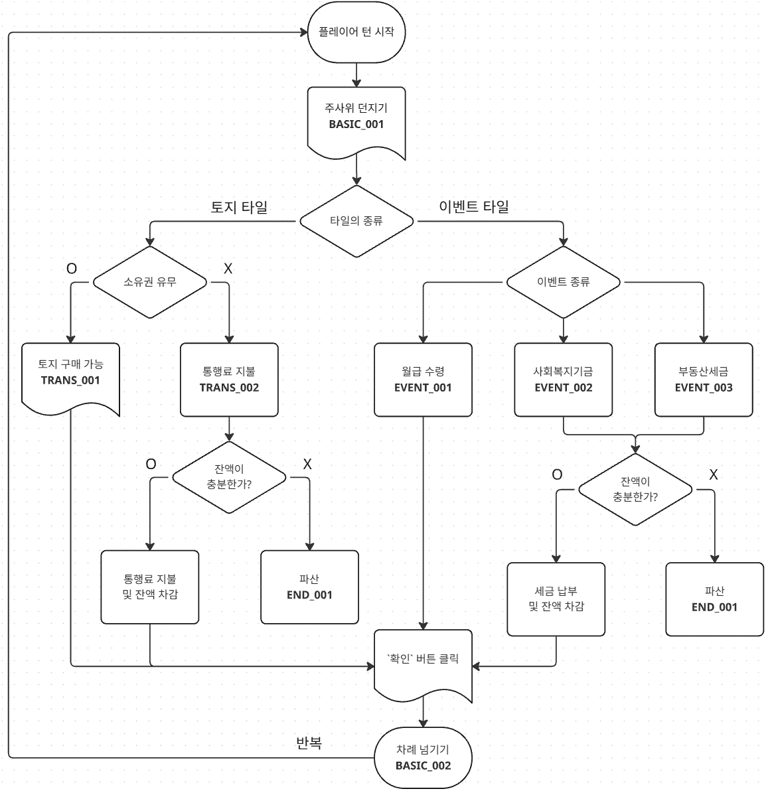
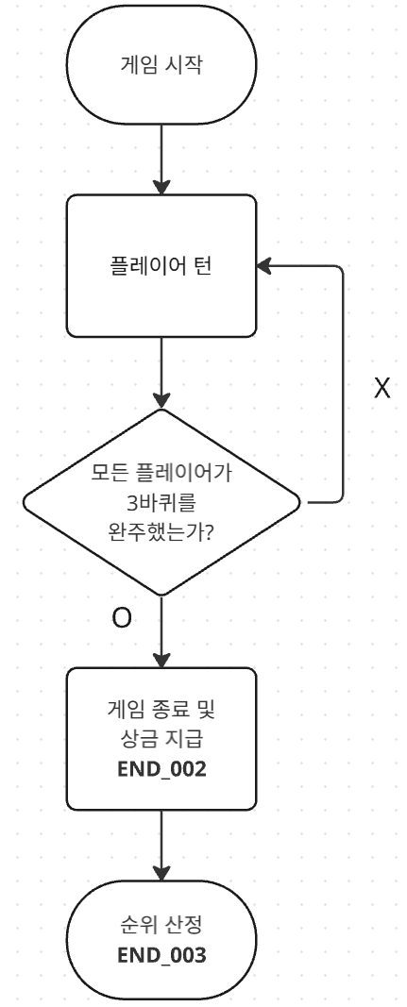
Rust 코드 기반 테스트를 위한 개발 프로젝트
플로우차트

Slide 4
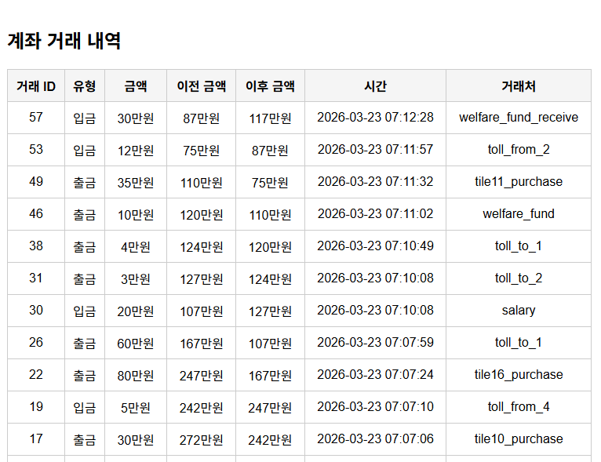
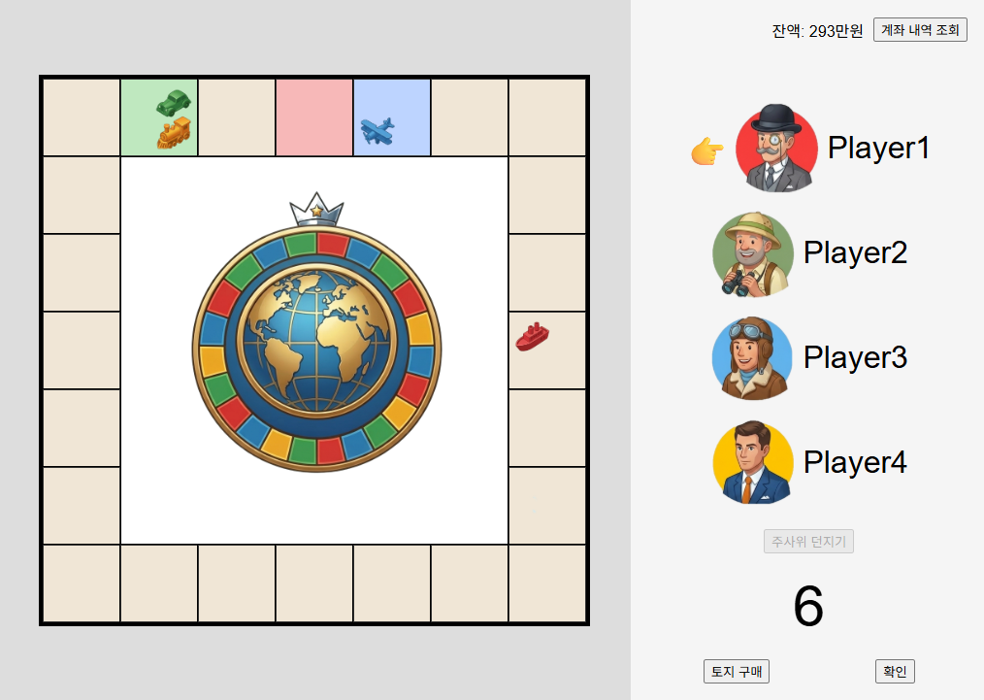
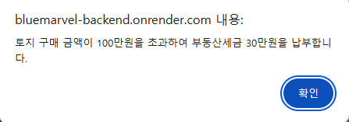
Rust 코드 기반 테스트를 위한 개발 프로젝트
시연 화면
https://bluemarvel-backend.onrender.com/
플레이어 마커 표시
토지 소유권자 타일 색상 표시
현재 턴 플레이어 표시 커서
시스템 상태 메세지
주사위 던지기 버튼 클릭 후 난수 생성
유저 인터페이스 버튼

